Slide 1


ỦY BAN NHÂN DÂN QUẬN LONG BIÊN
TRƯỜNG TIỂU HỌC ĐÔ THỊ VIỆT HƯNG
BÀI GIẢNG ĐIỆN TỬ
KHỐI 3
MÔN: HĐTN

Slide 2


Slide 3





GV ĐIỀN Ở ĐÂY
GV ĐIỀN Ở ĐÂY

Slide 4
Phần nhận xét
hoạt động tuần …
GV ĐIỀN Ở ĐÂY
GV ĐIỀN Ở ĐÂY

Slide 5






Lớp trưởng báo cáo kết quả học tập của lớp trong tuần
Các tổ trưởng báo cáo kết quả hoạt động trong tuần của tổ
Phần làm việc của
ban cán sự lớp

Slide 6

Ưu điểm:
GV ĐIỀN Ở ĐÂY
GV ĐIỀN Ở ĐÂY

Slide 7

Hạn chế:
GV ĐIỀN Ở ĐÂY
GV ĐIỀN Ở ĐÂY

Slide 8
Góc
tuyên dương
Hoa chăm chỉ
Hoa chăm chỉ

Slide 9


PHƯƠNG HƯỚNG HOẠT ĐỘNG TUẦN …
…..

Slide 10

Chúc mừng sinh nhật Tháng …
….
….

Slide 11


Slide 12

TIME LIMIT:
5 minutes
1. Thực hiện Món quà tặng bạn

Slide 13
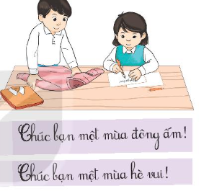
Phân loại và đóng gói sách vở, đồ chơi, quần áo theo mùa….
Viết lời nhắn thân thương gửi tới bạn sẽ nhận quà

Slide 14
TIME LIMIT:
5 minutes
2. Tham gia kể chuyện tương tác quà tặng cho mọi người .

Slide 15


Sắm vai những bông hoa và các con vật như voi, sơn ca, cừu, gà trống....

Slide 16

Về nhà: Vận động người thân tham gia hoạt động ủng hộ , chia sẻ với những người có hoàn cảnh khó khăn.

Slide 17





